Slide 1
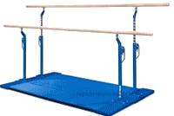
Aufbauplaner Gerätturnen Anleitung
Folie 2 enthält alle wichtigen Geräte, Symbole
Gewünschtes Gerät/Symbol verschieben/kopieren und in den Aufbauplan einfügen (oder in Folie 3 / 4).
Kopieren, Verschieben, Vergrößern, Verkleinern und Drehen durch Anklicken der Bilder
Linien, Rechtecke, Pfeile etc. können auch über die Symbolleiste eingefügt werden
Eigene Grafiken können zusätzlich eingefügt werden.
Wichtig: Es muss gewährleistet werden, dass die Datei bearbeitet werden kann.
(> Dokument/Datei bearbeiten)

Slide 2
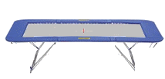
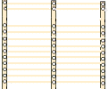
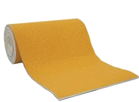
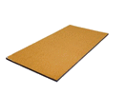
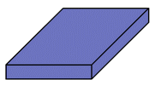
Turnen
www.dober.de

Slide 3
Aufbau

Slide 4
Aufbau

